Slide 1
Імітаційна модель Державного бюджету України
Пархоменко Аліна Миколаївна,
студентка 4 курсу,
факультету економічної інформатики, ХНЕУ ім. С. Кузнеця, Україна

Slide 2
Annotation
В статі описаний Державний бюджет України, тобто його складові: спеціальний та загальний фонди, їх доходи та видатки. Також побудована імітаційна модель та проведений експеримент з даними за 2014 рік.
The article described the State Budget of Ukraine and its components: general and special funds, their income and expenses. It was also built a simulation model and experiment with data for 2014.

Slide 3
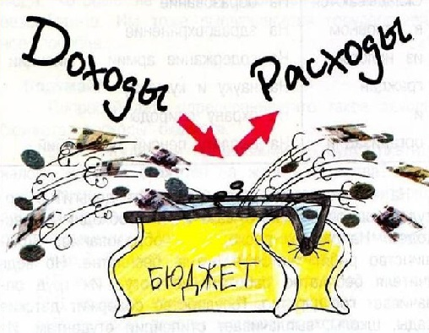
Бюджет
– це план формування та використання фінансових ресурсів для забезпечення завдань і функцій, які здійснюються відповідно органами державної влади та органами місцевого самоврядування протягом бюджетного періоду.
Державний бюджет поділяється на два основних фонди:
спеціальний та загальний.
Відповідно до цього вони
виконають різні фінансові
операції.

Slide 4
Складові загального фонду:
всі доходи бюджету, крім тих, що призначені для зарахування до спеціального фонду бюджету;
всі видатки бюджету, що здійснюються за рахунок надходжень загального фонду бюджету;
кредитування бюджету (повернення кредитів до бюджету без визначення цільового спрямування та надання кредитів з бюджету, що здійснюється за рахунок надходжень загального фонду бюджету);
фінансування загального фонду бюджету.

Slide 5
Складові спеціального фонду:
доходи бюджету (включаючи власні надходження бюджетних установ), які мають цільове спрямування;
видатки бюджету, що здійснюються за рахунок конкретно визначених надходжень спеціального фонду бюджету (у тому числі власних надходжень бюджетних установ);
кредитування бюджету (повернення кредитів до бюджету з визначенням цільового спрямування та надання кредитів з бюджету, що здійснюється за рахунок конкретно визначених надходжень спеціального фонду бюджету);
фінансування спеціального фонду бюджету.

Slide 6
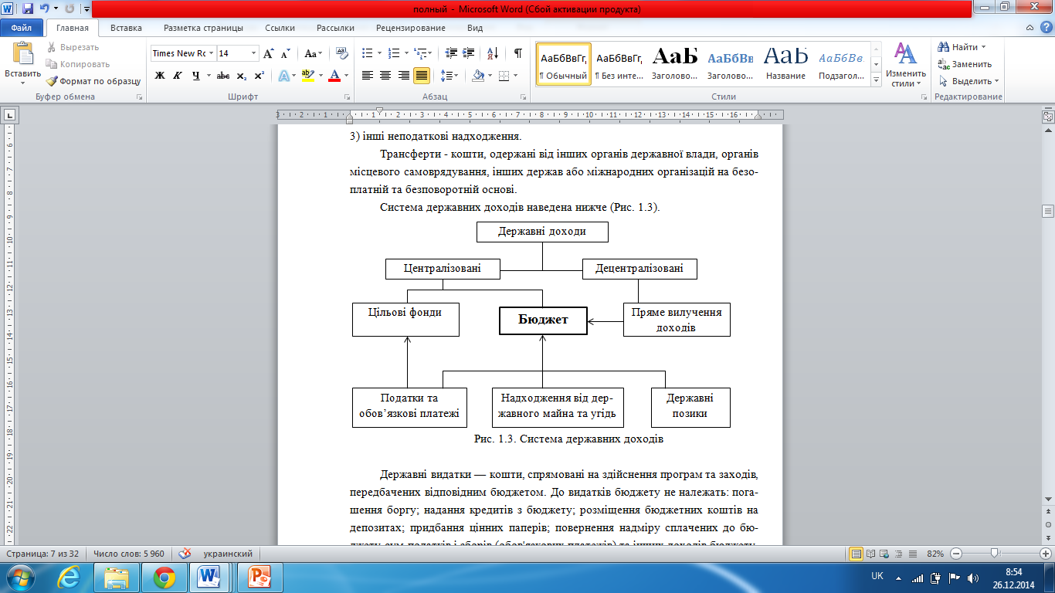
Державні доходи
це сума коштів, що мобілізується державою на забезпечення своєї діяльності. За рівнем їх розміщення вони поділяються на централізовані й децентралізовані.
Доходи бюджету класифікуються за такими розділами:
податкові надходження;
неподаткові надходження;
доходи від операцій з капіталом;
трансферти.

Slide 7
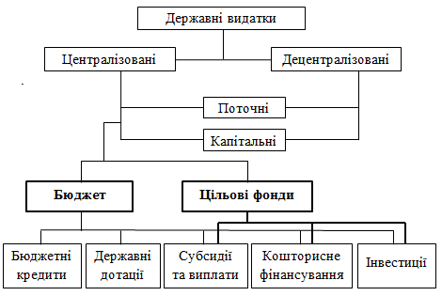
Державні видатки
— кошти, спрямовані на здійснення програм та заходів, передбачених відповідним бюджетом.
Видатки та кредитування бюджету класифікуються за:
бюджетними програмами (програмна класифікація видатків та кредитування бюджету);
ознакою головного розпорядника бюджетних коштів (відомча класифікація видатків та кредитування бюджету);
функціями, з виконанням яких пов'язані видатки та кредитування бюджету (функціональна класифікація видатків та кредитування бюджету).

Slide 8
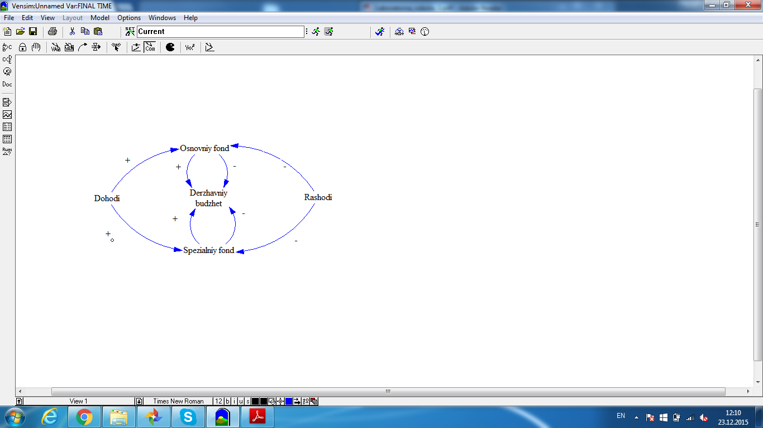
Імітаційна модель Державного бюджету України
Спираючись на головні статті видатків та доходів державного бюджету було побудовано імітаційну модель Державного бюджету України, де використовувались дані за 2014 рік.
Діаграма причинно-наслідкових зв’язків Державного бюджету

Slide 9
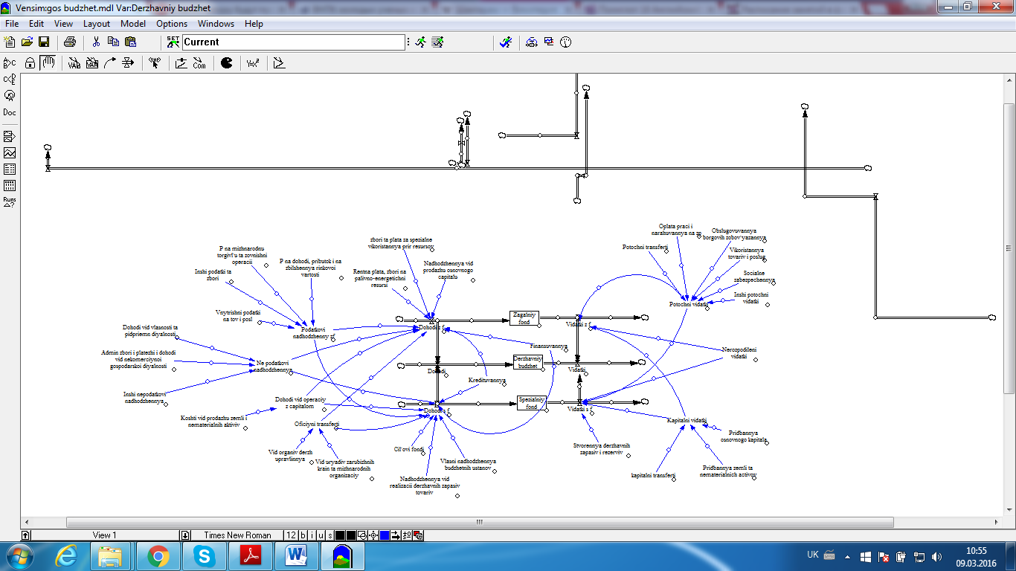
Діаграма потоків моделі формування державного бюджету

Slide 10
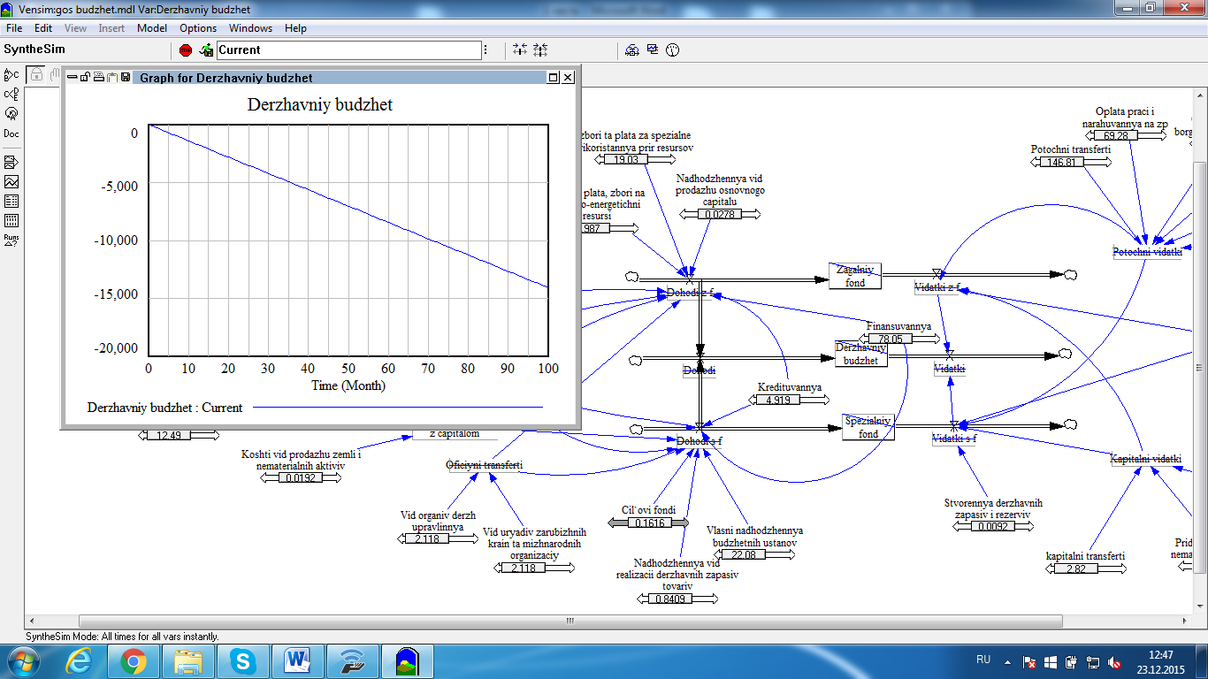
Графік потоків Державного бюджету

Slide 11
Висновок
Провівши експеримент з даною моделлю отримано результат представлений на графіку потоків. На якому показано, що державний бюджет дійсно має дефіцит і потребує додаткових вкладів. Покриття дефіциту здійснюється за допомогою кредитування бюджету. Тенденція зростання дефіциту спостерігяється з 2002 року. Для того щоб зменшити дефіцит необхідно знайти додаткові джерела доходів та зменшити видатки, або ж переглянути повністю систему та змінити її.

Slide 12
Література:
Бюджетний кодекс України: Кодекс України від 08.07.2010 р. № 2456-VI// Відомості Верховної Ради України. – 2010 - № 50, / № 50-51 /, стор. 1778, стаття 572.
Національний банк України [Електронний ресурс] – Режим доступу: http://www.bank.gov.ua/control/uk/publish/category?cat_id=5789
Finance. ua про гроші/ валюта [Електронний ресурс] – Режим доступу: http://tables.finance.ua/ru/currency/cash/~/ua/usd/0#2:0
Державна казначейська служба України [Електронний ресурс] – Режим доступу: http://www.treasury.gov.ua/main/uk/index
Міністерство фінансів України [Електронний ресурс] – Режим доступу: http://www.minfin.gov.ua/

Slide 13


